Slide 1
Іван Карпенко-Карий
“Мартин Буруля”
Ідейно-художній аналіз твору
Підготувала учениця 10-І класу
Білокінь Анастасія

Slide 2
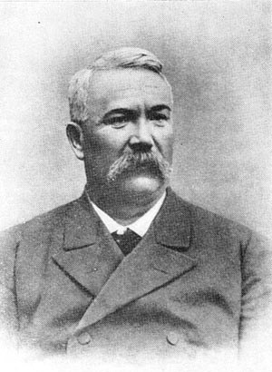
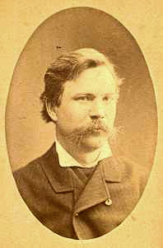
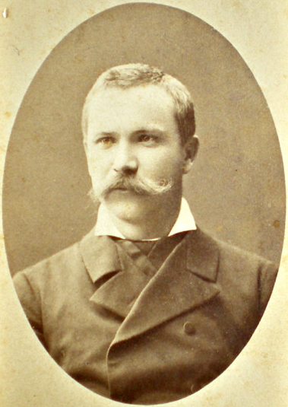
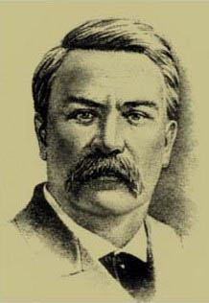
Іван Карпенко-Карий
(справжнє ім'я — Іван Карпович Тобілевич;1845-1907)
Видатний український письменник, драматург, актор, режисер і театральний діяч. Один із основоположників нового українського театру.
Написав 18 оригінальних п'єс та оповідання «Новобранець».
З революційно-демократичних позицій Карпенко-Карий відобразив класове розшарування в українському селі, викривав хижацьку суть глитаїв, створив образи бунтарів проти соціального гніту.
Започатковує блискучий ряд «серйозних комедій» І.Тобілевича «Мартин Боруля» (1886).
Один з останніх фотопортретів, 1905 рік
1883 р., Єлисаветград.

Slide 3

Мартин Боруля
Комедія в 5 діях
Літературний рід : драма
Жанр: трагікомедія

Slide 4
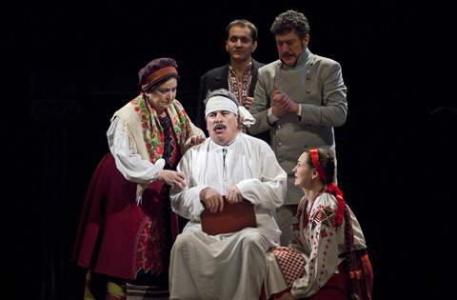
Тема:
зображення нестримного потягу багатих селян дорівнятися у своєму статусі до міщанства або дворянства.
Головні ідеї:
  відкриття бюрократизму й судової системи, заснованої на хабарництві;
  засудження підміни особистих цінностей становою належністю

Slide 5

Сюжет комедіï «Мартин Боруля» письменник розроблює на фактах з життя родини Тобілевечів: батько драматурга, який довгий час служив управителем поміщицьких маєтків, вирішив домогтися визнання свого роду дворянськимм. На це пішло чимало часу, але марно — дворянство не було доведено, оскільки прізвище в старих документах було Тубілевич, а в нових Тобілевич. Карпенко-Карий використав цей факт, аби висміяти намагання простоï людини вибитись у дворяни, хибно думаючи, що цим можна в чомусь вивищитися над іншими.

Slide 6
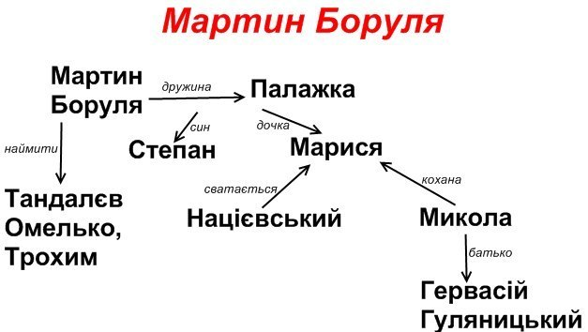
Персонажі
Мартин Боруля — багатий шляхтич, чиновник.
Палажка — його жінка.
Марися — їхня дочка.
Степан — їхній син, канцелярист земського суду.
Гервасій Гуляницький — друг Мартина, батько Миколи.
Микола — його син, парубок.
Націєвський — регістратор з ратуші.
Красовський — шляхтич, з яким судиться Боруля.
Трандалєв — повірений.
Протасій Пеньонжка, Матвій Дульський — чиновники.
Омелько, Трохим — наймити Борулі.

Slide 7

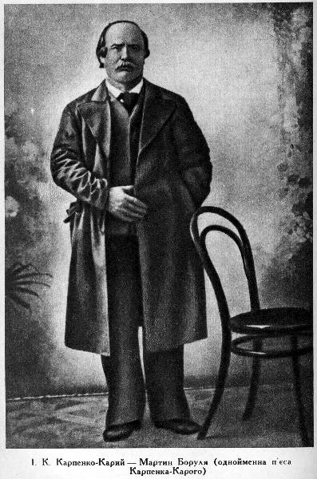
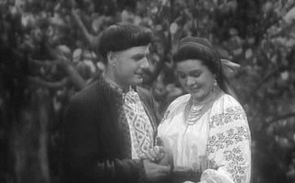
Трагікомедія “Мартин Боруля” сатирично викриває тогочасні суспільні порядки – бюрократизм, судову систему, засновану на хабарництві.

Slide 8
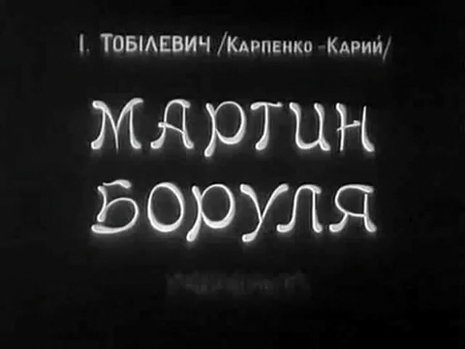
Вистава Київського Державного Академічного українського драматичного театру імені Івана Франка.
Виробництво Київської кіностудії художніх фільмів 1953

